Slide 1


ОГБПОУ «Костромской колледж бытового сервиса»
НОВОЕ ВРЕМЯ — НОВЫЕ ВЫЗОВЫ
к.т.н. Добрынина Наталья Николаевна

Slide 2
Специальность «Конструирование, моделирование и технология швейных изделий»
Новые образовательные результаты:
реализация своих профессиональных амбиций в творческой атмосфере колледжа;
освоение различных техник графики и живописи, разработка собственных творческих проектов в текстильных изделиях, декоративной живописи, дизайне предметов интерьера и т. д.;
овладение основами графического дизайна, дизайна батика;
освоение основ проектирования и изготовления коллекций модной одежды;
участие в конкурсах профессионального мастерства.

Slide 3
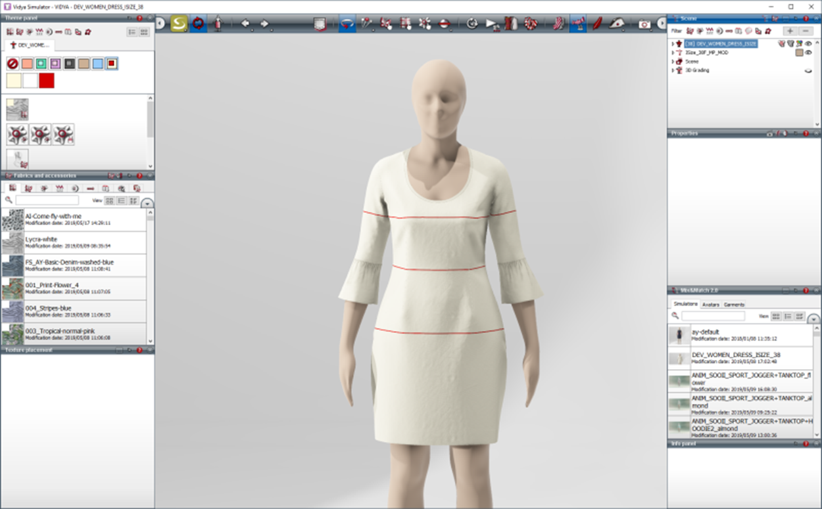
Мастер-класс
«Использование систем автоматизированного проектирования Assyst при проектировании швейных изделий»

Slide 4
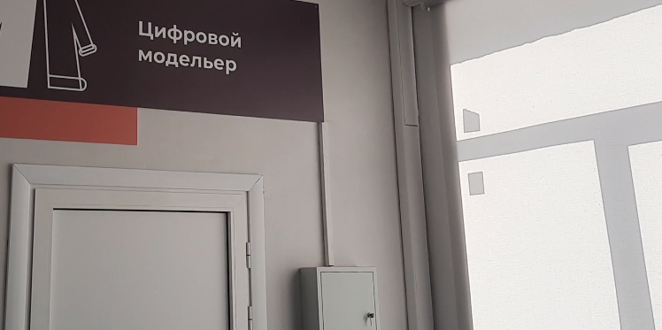
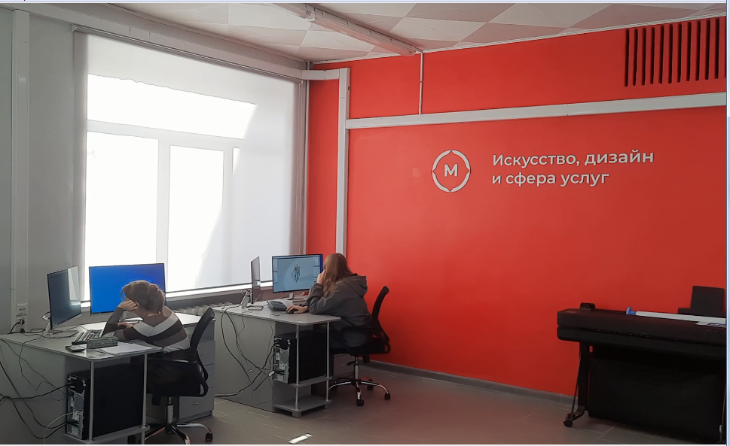
Компьютерное моделирование швейных изделий
Цифровой модельер

Slide 5

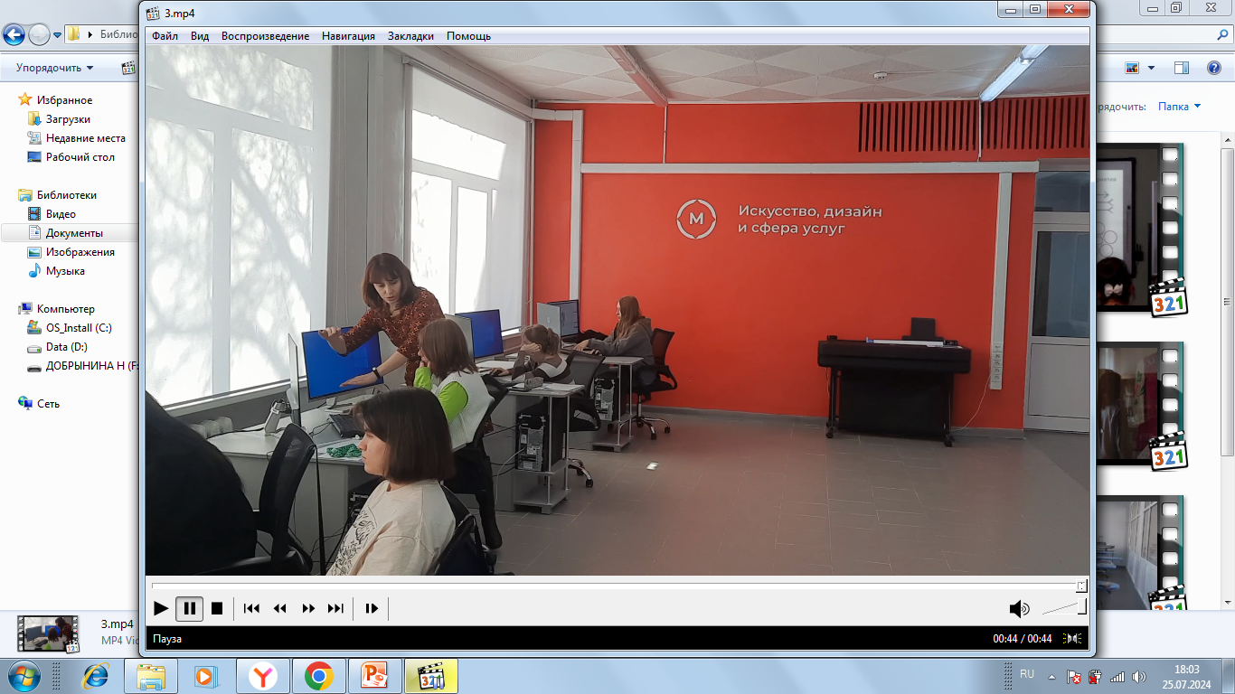

Slide 6
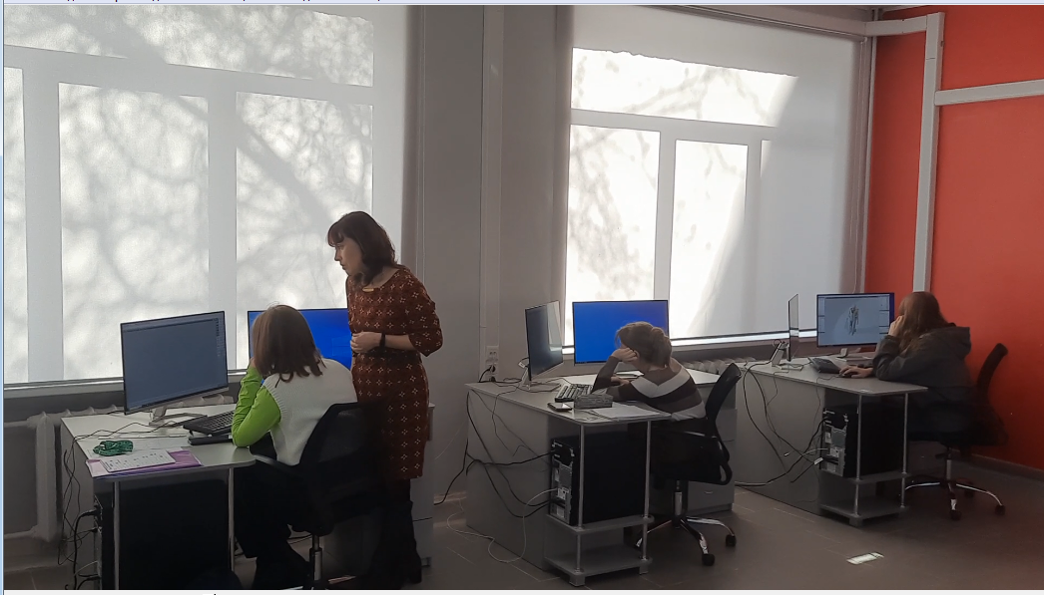

Slide 7
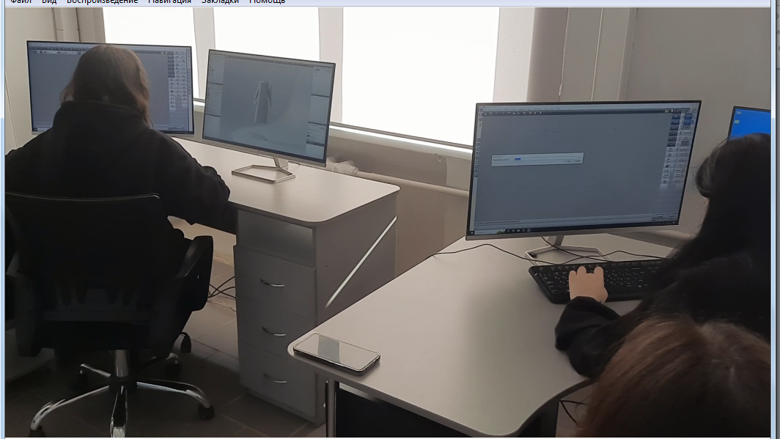

Slide 8
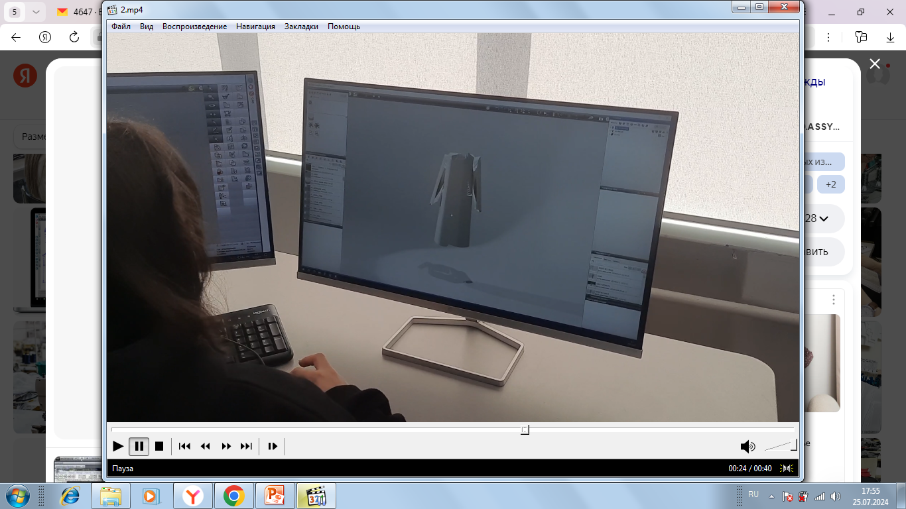

Slide 9
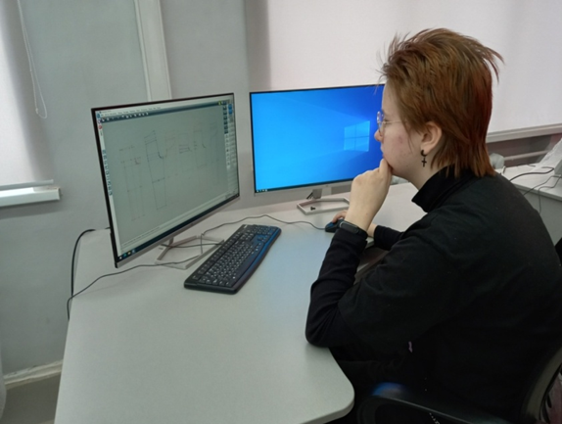
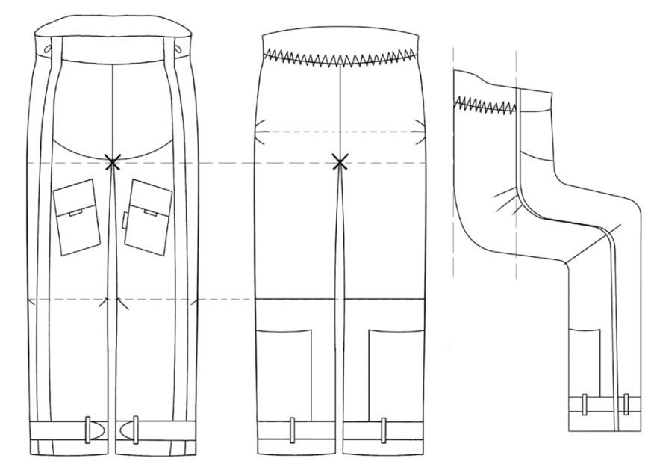
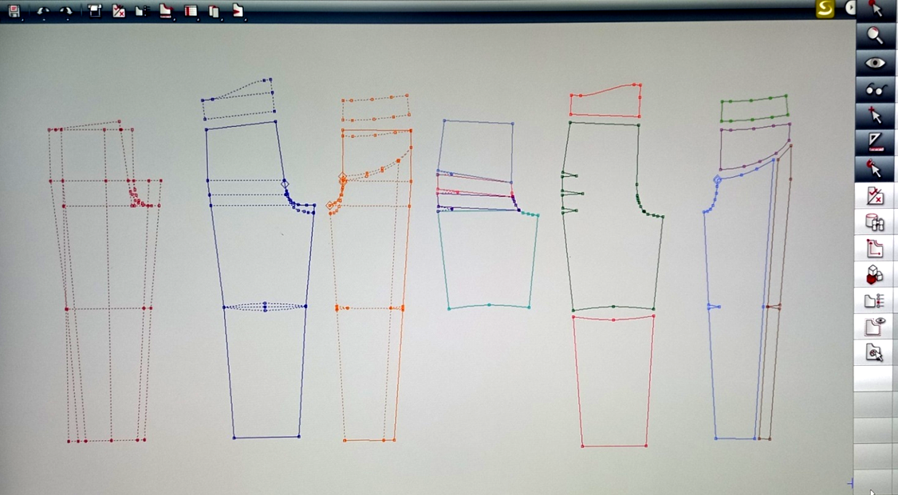

Slide 10

Ультрасовременная САПР для швейной промышленности Assyst
Цифровизация производственных процессов, сокращение количества рутинных и мелких операций.

Slide 11
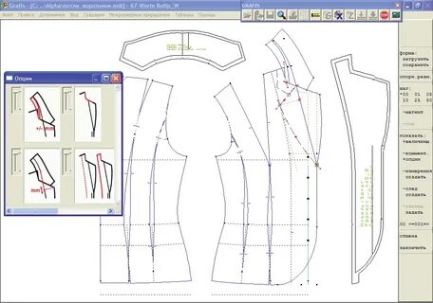
Ультрасовременная САПР для швейной промышленности Assyst
Оптимизация использования экономических и других видов ресурсов, сокращение производственных затрат.

Slide 12
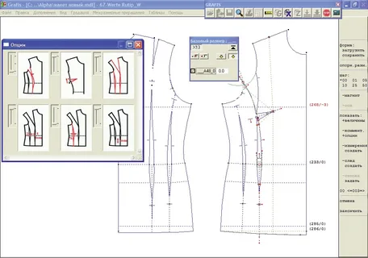
Ультрасовременная САПР для швейной промышленности Assyst
Быстрая разработка коллекций и сокращение сроков их выхода на рынок.

Slide 13
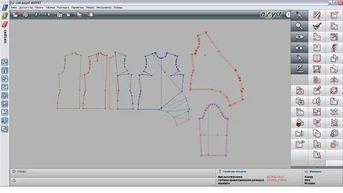
Ультрасовременная САПР для швейной промышленности Assyst
Высокотехнологичные и реалистичные 3D-технологии.

Slide 14
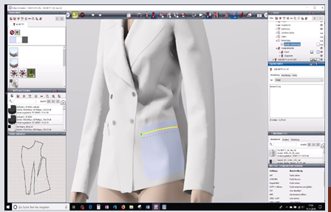
Ультрасовременная САПР для швейной промышленности Assyst
Целый ряд программных продуктов, полностью охватывающих производственный цикл создания одежды.

Slide 15
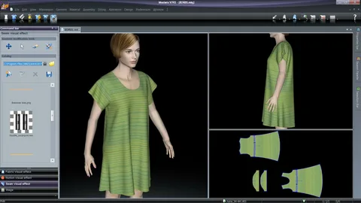
Ультрасовременная САПР для швейной промышленности Assyst
Простота и удобство интерфейса всех продуктов САПР.

Slide 16
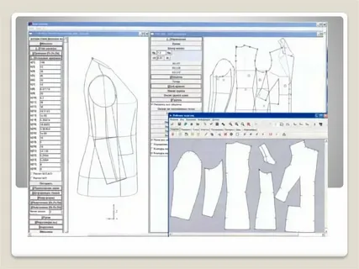
Ультрасовременная САПР для швейной промышленности Assyst
Совместимость с другим ПО и оборудованием (плоттерами, раскройными комплексами, дигитайзерами).

Slide 17



Slide 18
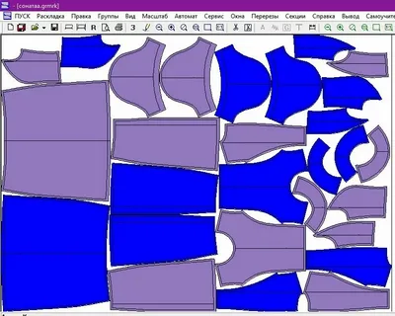

Slide 19
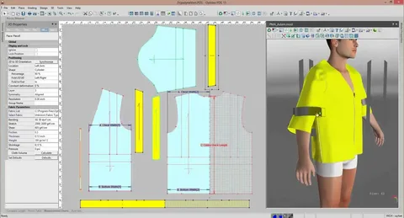

Slide 20
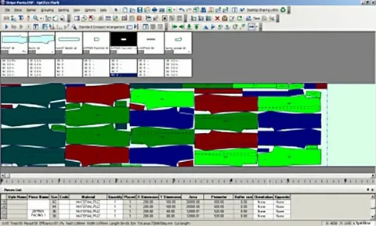

Slide 21
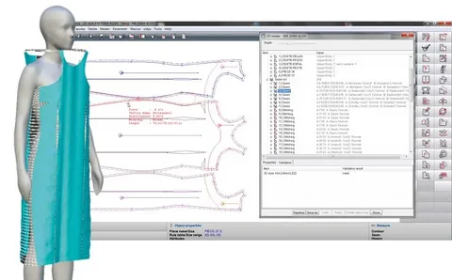

Slide 22

Н​аш адрес: 156019 г. Кострома, Кинешемское шоссе, 23 ​
Телефоны: 22-05-93, 22-01-23, 22-00-03
E-mail: kkb​s@list.ru

